Slide 1


Informes globales recientes respaldan el tratamiento y almacenamiento seguro del agua en los hogares (TANDAS).
El agua potable en el hogar/punto de uso es fundamental.
Reunión de la red HWTS - Marzo de 2026

Slide 2
¿Qué nos dicen los datos?
Una revisión de cuatro documentos globales clave:
Avances en materia de agua potable, saneamiento e higiene en los hogares - JMP, 2025 washdata.org/reports/jmp-2025-wash-households
Integración de pruebas de calidad del agua en las encuestas de hogares - WHO, 2020
https://washdata.org/sites/default/files/2020-10/JMP-2020-water-quality-testing-household-surveys.pdf
Monitoreo de la calidad del agua potable en encuestas de hogares representativas a nivel nacional en países de ingresos bajos y medios - Bain et al, 2021
Análisis y evaluación global del saneamiento y el agua potable - UN-Water, 2025 www.unwater.org/news/un-water-glaas-2025-report
1
2
3
4

Slide 3
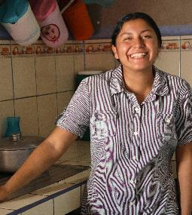
Comencemos celebrando el progreso.
¿Por qué?
A nivel mundial, el acceso básico al agua tiene una cobertura del 91 % y se prevé que alcance el 94 % en 2030
América Latina está en camino de alcanzar una cobertura del 100 % en el acceso al agua potable para 2030.
Acceso básico al agua: o menos, el uso de una fuente de agua potable mejorada con un tiempo total de ida y vuelta de 30 minutos, incluyendo el tiempo de espera en la fila.
Notes:
Hemos hecho un gran trabajo a nivel mundial para que las personas tengan agua más cerca de sus hogares
Latinoamérica es particularmente impresionante, ya que está en camino de llegar a todos en 2030.
Esto demuestra que, como comunidad global, centrada en un objetivo, podemos lograr avances significativos.
Centrémonos ahora en el futuro del agua. ¿Cómo podemos garantizar a todos un suministro de agua gestionado de forma segura? ¿Cómo podemos liberar el potencial humano y las oportunidades, sabiendo que el agua no va a causar enfermedades?

Slide 4
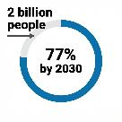
No estamos en camino de que todos tengan un manejo seguro del agua.
Avances en materia de agua potable, saneamiento e higiene en los hogares - JMP, 2025
1
74% of people have safely managed water
8x
Desde 2015, 961 millones de personas han obtenido acceso a agua gestionada de forma segura.
Al ritmo actual de progreso
Es necesario acelerar el ritmo de avance para llegar a todos en 2030.
Notes:
Esta es la situación actual en lo que respecta a la gestión segura del agua a nivel mundial.
Una de cada cuatro personas sigue sin tener acceso a agua potable y nuestro progreso solo ha sido del 6 % desde 2015. Este ritmo de progreso no nos acerca a donde necesitamos estar en 2030.
La necesidad de ir ocho veces más rápido es una media global, pero algunas partes del mundo, especialmente las zonas menos desarrolladas o frágiles, necesitan ir mucho más rápido.
En los países menos desarrollados, la cobertura actual de gestión segura es del 37 % y solo ha crecido un 4 % desde 2015, mientras que en los contextos frágiles la cobertura es solo del 45 % y ha crecido solo un 2 % desde 2015.
961 millones de personas han obtenido acceso a agua potable gestionada de forma segura desde 2015, pasando de una cobertura del 68 % al 74 %.
Al ritmo actual, el mundo solo alcanzará una cobertura del 77 % para 2030, lo que dejará a unos 2000 millones de personas sin servicios gestionados de forma segura.
La tasa de progreso tendría que aumentar 8 veces para alcanzar la cobertura universal para 2030.

Slide 5
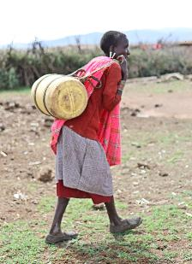
¿Quién está en camino de alcanzar la cobertura universal de agua potable segura para 2030?
Avances en materia de agua potable, saneamiento e higiene en los hogares - JMP, 2025
1
  Países de ingresos altos
  1 país de ingresos medianos altos: Turkmenistán
  Ninguna region está bien encaminada y
  La mayor brecha se encuentra en África subsahariana, donde actualmente la cobertura es del 32 %.
Notes:
Si lo analizamos más detenidamente, hay 31 países de ingresos altos que han logrado la cobertura universal de agua potable y otros 10 que están en camino de lograrlo.
Solo un país de ingresos medios-altos está en camino de lograrlo.
Esto significa que NINGUNA región está en camino de lograrlo y que hay muchos lugares en el mundo que necesitan una intervención significativa y seria para acelerar el progreso.
Entre estas zonas del mundo, destaca el África subsahariana, que es la que tiene más necesidades, ya que solo una de cada tres personas tiene acceso al agua potable.

Slide 6
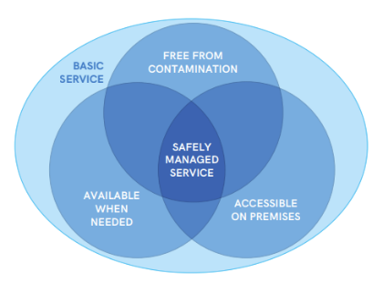
¿Qué es el agua gestionada de forma segura?
En el punto de uso.
Notes:
17 países más están en camino de lograr la cobertura universal de al menos los servicios básicos de agua potable
A pesar de la disminución en todas las regiones del número de personas que utilizan aguas superficiales, las fuentes no mejoradas solían ser más fiables que las tuberías en las instalaciones
Los grifos públicos eran menos fiables que las tuberías en las instalaciones.
En casi todos los países y en los diferentes tipos de sistemas de agua, es más probable que el agua esté libre de contaminación en el punto de recolección que en el punto de uso.
Excepción: en Nauru y Tuvalu, donde más de la mitad de la población declaró hervir el agua antes de usarla, se registró una mejora en la calidad del agua entre la recolección y el uso.
Los tres criterios son más altos en las zonas urbanas, pero cambian más rápidamente en las zonas rurales.

Slide 7
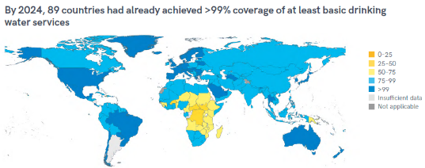
En los países de ingresos bajos y medios-bajos, la contaminación suele aumentar entre el punto de recolección y el de uso.
El agua procedente de suministros no canalizados cumple estos criterios con mayor frecuencia que el agua procedente de suministros canalizados, especialmente en los países de ingresos bajos y medios-bajos.
1700 millones de personas siguen sin tener acceso a una fuente de agua potable en sus hogares y 1200 millones de ellas viven en zonas rurales.
Notes:
17 países más están en camino de lograr la cobertura universal de al menos los servicios básicos de agua potable
A pesar de la disminución en todas las regiones del número de personas que utilizan aguas superficiales, las fuentes no mejoradas solían ser más fiables que las tuberías en las instalaciones
Los grifos públicos eran menos fiables que las tuberías en las instalaciones.
En casi todos los países y en los diferentes tipos de sistemas de agua, es más probable que el agua esté libre de contaminación en el punto de recolección que en el punto de uso
Excepción: en Nauru y Tuvalu, donde más de la mitad de la población declaró hervir el agua antes de usarla, se registró una mejora en la calidad del agua entre la recolección y el uso.
Los tres criterios son más altos en las zonas urbanas, pero cambian más rápidamente en las zonas rurales.

Slide 8
¿Qué es el agua gestionada de forma segura?
En el punto de uso.
La razón más común por la que los sistemas de agua no cumplen con esta norma es que no están libres de contaminación.
Notes:
17 more countries on track to achieve universal coverage of at least basic drinking water services
Despite a decrease in all regions of people using surface water, Unimproved sources were usually more reliable than piped on premises
Public taps were less reliable than piped on premises
Across almost all countries and different types of water systems, water is more likely to be free from contamination at the point of collection than at the point of use
Exception: In Nauru and Tuvalu, where more than half the population reported boiling water before use, an improvement in water quality between collection and use was recorded
All 3 criteria are higher in urban areas but changing faster in rural areas

Slide 9
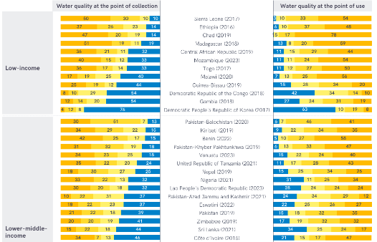




La recontaminación del agua es un problema generalizado [ 1/2 ]
Avances en materia de agua potable, saneamiento e higiene en los hogares - JMP, 2025
1
Niveles de riesgo de contaminación fecal (E. coli UFC/100 ml)
Notes:
Si no puedes leer este gráfico en detalle, puedes abrir el informe y dedicarle más tiempo para encontrar el país que te interesa.
Lo que nos muestra esta imagen es la diferencia entre la calidad del agua en el punto de recolección y la calidad del agua en el punto de uso.
El amarillo oscuro representa niveles muy altos de contaminación y la longitud de la barra muestra la proporción de la población que utiliza esa agua.
En general, esto nos muestra que una gran parte de la población de los países de ingresos bajos y medios está expuesta a niveles muy altos de E. coli.
Si observamos detenidamente cada una de estas líneas, también vemos que la calidad del agua en el punto de uso suele ser peor que la calidad del agua en el punto de recolección.

Slide 10
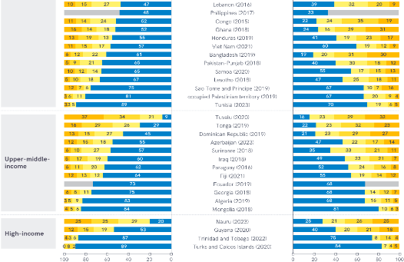
La recontaminación del agua es un problema generalizado [ 2/2 ]
1
Avances en materia de agua potable, saneamiento e higiene en los hogares - JMP, 2025
Niveles de riesgo de contaminación fecal (E. coli UFC/100 ml)
Notes:
En esta diapositiva se puede observar que, a medida que se llega a los países de ingresos medios-altos y altos, los gráficos comienzan a verse muy azules, lo que indica que el riesgo de contaminación fecal por el agua potable es mucho menor.
Esto nos lleva a comentar los otros dos informes que dicen cosas similares.

Slide 11

La recontaminación del agua es un problema generalizado
Integración de pruebas de calidad del agua en las encuestas de hogares - WHO, 2020
Monitoreo de la calidad del agua potable en encuestas de hogares representativas a nivel nacional en países de ingresos bajos y medios - Bain et al, 2021
2
3
Las fuentes accesibles y disponibles NO son más propensas a estar libres de contaminación por E. coli.

Slide 12
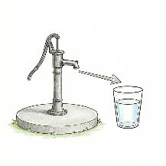
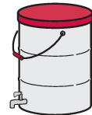
La recontaminación del agua es un problema generalizado
Integración de pruebas de calidad del agua en las encuestas de hogares - WHO, 2020
Monitoreo de la calidad del agua potable en encuestas de hogares representativas a nivel nacional en países de ingresos bajos y medios - Bain et al, 2021
2
Recontaminación generalizada entre el punto de recolección y el punto de uso.
En muchos países, los hogares almacenan agua antes de usarla.
Los factores de riesgo de re-contaminación varían mucho entre países.
Notes:
Estas publicaciones muestran claramente que la recontaminación está ocurriendo en todo tipo de sistemas de agua y que es un gran problema que debe abordarse.
Los comportamientos durante el transporte, el almacenamiento y la manipulación son aspectos críticos en los que se necesita apoyo y seguimiento específicos para cada contexto.
Estos documentos contienen información sobre la eficacia de los sistemas de tratamiento de agua domésticos (HWTS). Esto se trata en el informe técnico, no aquí.

Slide 13
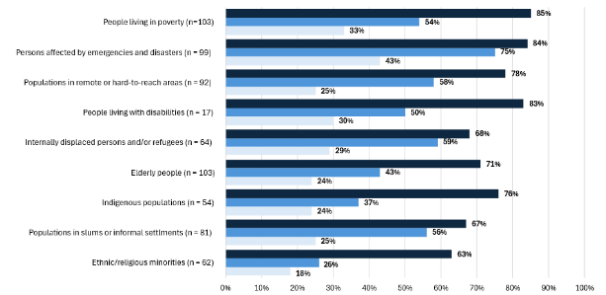
No estamos llegando a los más vulnerables
4
Análisis y evaluación global del saneamiento y el agua potable - UN-Water, 2025
Policies and plans have specific measures to reach the population or setting
Progress to extend service provision to the population or setting is tracked and reported
Specific measures to direct financial resources to the population or setting are consistently applied
Porcentaje de países con medidas en políticas y planes que supervisan la prestación de servicios y destinan recursos financieros para mejorar y ampliar los servicios de saneamiento a poblaciones y entornos específicos. Fuente: Encuesta nacional GLAAS 2025/2025.
Notes:
Si sigues las publicaciones internacionales, quizá conozcas este informe como el informe GLAAS.
Este gráfico muestra la relación entre las políticas y las medidas adoptadas, desglosadas por poblaciones clave que necesitan apoyo.
Esto demuestra que las personas con mayores necesidades no están recibiendo las inversiones que les corresponden. HWTS puede llegar a ellas.
Esto concuerda con lo que vimos en el informe «Progress on household drinking, water and sanitation» (Avances en el consumo de agua potable, el agua y el saneamiento en los hogares), que muestra que, con los enfoques globales actuales, no estamos llegando a los más necesitados.

Slide 14
¿En qué casos consideramos que el tratamiento doméstico del agua es una solución recomendable?
El tratamiento del agua en los hogares (HWTS) ahora está representado en las principales publicaciones sobre agua, saneamiento e higiene (WASH).
Compendio de sistemas y tecnologías de agua potable desde la fuente hasta el consumidor - WHO 2025 who.int/publications/i/item/9789240113992
Directrices para la calidad del agua potable: pequeños sistemas de abastecimiento de agua - WHO, 2024 who.int/publications/i/item/9789240088740
Paquetes de inspección sanitaria para el suministro de agua potable - WHO, 2024 who.int/publications/i/item/9789240089006
5
6
7

Slide 15
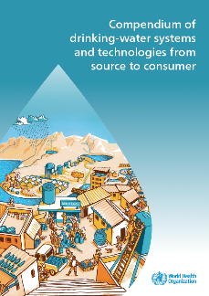
El tratamiento del agua en los hogares (HWTS) ahora está representado en las principales publicaciones sobre agua, saneamiento e higiene (WASH).
5
Compendio de sistemas y tecnologías de agua potable desde la fuente hasta el consumidor - WHO 2025
Se recomienda HWTS para suministros de agua dulce con transporte manual.
HWTS se identifica como una opción para
  recolección de agua de lluvia
  suministros por gravedad
  Aguas subterráneas de alta calidad
  Aguas subterráneas con contaminantes de riesgo
Notes:
Se ha publicado un nuevo compendio que ofrece una visión general de los sistemas y tecnologías de agua potable y temas transversales relacionadas con ellos.
En esta publicación se han incluido y recomendado específicamente el tratamiento y el almacenamiento seguro del agua en los hogares.
Junto con estos usos recomendados del tratamiento del agua en los hogares, el compendio también señala que, en los sistemas de tuberías, el suministro intermitente, el mal funcionamiento y mantenimiento y la falta de higiene en los hogares se identifican como riesgos de contaminación. Y aunque esa información no es nueva, la inclusión del tratamiento del agua en los hogares en el compendio también ofrece una opción que las personas pueden considerar para resolver esos problemas.

Slide 16
El tratamiento del agua en los hogares (HWTS) ahora está representado en las principales publicaciones sobre agua, saneamiento e higiene (WASH).
5
Compendio de sistemas y tecnologías de agua potable desde la fuente hasta el consumidor - WHO 2025
Incluye una sección sobre HWTS con hojas informativas sobre diversas tecnologías
¿Sabías que CAWST también cuenta con una amplia biblioteca de hojas informativas y recursos sobre estos y otros temas? washresources.org
Tanques de almacenamiento o depósito
Filtración cerámica.
Ultrafiltración.
Desinfección química.
Ebullición
Pasteurización
Filtración con bioarena
Desinfección con luz ultravioleta (UV)
Desinfección solar del agua
Filtros para eliminar el flúor
Filtros para eliminar el arsénico
Notes:
Quiero mostrarles específicamente qué incluye el compendio sobre tecnologías de tratamiento de agua para uso doméstico.

Slide 17
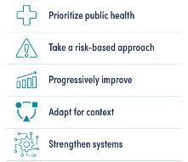
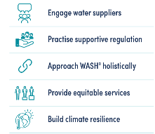
El tratamiento del agua en los hogares (HWTS) ahora está representado en las principales publicaciones sobre agua, saneamiento e higiene (WASH).
6
Directrices para la calidad del agua potable: pequeños abastecimientos de agua - WHO, 2024
Los abastecimientos gestionados por los hogares reconocidos como uno de los tres modelos de gestión para pequeños abastecimientos.
Capítulo 3: Normativas basadas en la salud: recomienda a los gobiernos establecer objetivos de rendimiento para las tecnologías de tratamiento y potabilización del agua en el hogar (HWTS)
Estudio de caso (A3.27) sobre las normas HWTS y la certificación de productos en Ghana.
Muchos de los principios rectores concuerdan con los de HWTS.

Slide 18
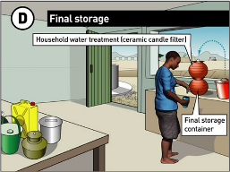
El tratamiento del agua en los hogares (HWTS) ahora está representado en las principales publicaciones sobre agua, saneamiento e higiene (WASH).
7
Paquetes de inspección sanitaria para el suministro de agua potable - WHO, 2024
La OMS publicó su primer formulario de inspección sanitaria sobre prácticas domésticas (todos los demás son para fuentes de agua).
CAWST está desarrollando paquetes de inspección sanitaria para filtros de cerámica y cloración.
¿Sabías que...? CAWST ha desarrollado paquetes de inspección sanitaria para filtros de bioarena, ebullición y recolección y almacenamiento.
https://washresources.cawst.org/en/collections/d5756fa0/household-water-treatment-technologies-sanitary-inspection-forms
Notes:
Es positivo que se reconozca la importancia del transporte y la manipulación en la calidad del agua, y no solo la protección de las fuentes. El formulario SI sobre prácticas domésticas incluye una pregunta sobre los sistemas domésticos de tratamiento de agua (HWTS). Para responder a esa pregunta, el encuestador necesitaría un alto nivel de conocimientos e interpretación. Por lo tanto, CAWST considera que se necesitan formularios SI más detallados para tecnologías específicas.

Slide 19
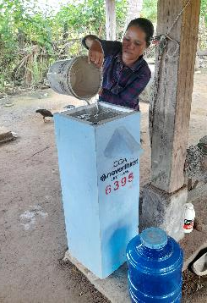
Resumen: No se está logrando el acceso al agua potable en los hogares.
Los documentos clave que se han debatido describen claramente que es necesario abordar la calidad del agua, especialmente en el punto de uso, y que solo con una variedad de soluciones podremos llegar a todos.
Notes:
Cabe destacar lo siguiente:
El suministro intermitente y las malas prácticas domésticas son riesgos para la calidad del agua - Compendio
La contaminación suele aumentar desde la fuente hasta el punto de consumo - Integración de la calidad del agua en las encuestas de hogares - OMS 2020
En 27 países, la contaminación en el punto de uso fue entre un 19 % y un 99 % mayor que en el punto de recolección - Bain et al., 2021

Slide 20
Esta es una oportunidad para que el sector WASH pase de «o una cosa o la otra» a «ambas cosas».
Tratamiento del agua doméstica:
  forma parte de la gama de opciones para llevar agua potable gestionada de forma segura a todo el mundo.
  desempeña un papel importante como modelo legítimo de prestación de servicios basado en pruebas
  respaldado por décadas de investigación de campo, experiencia en implementación y avances en el control de calidad.
Notes:
Como sector, debemos empezar a abordar seriamente la cuestión de la calidad del agua.
Debemos empezar a incluir una serie de opciones en nuestros sistemas, y el tratamiento del agua en los hogares es una de ellas. Desempeña un papel importante y está respaldado por décadas de investigación y aplicación. El compendio es un recurso extremadamente valioso en el que pueden basarse los gobiernos y los responsables de la aplicación para decidir cómo será su sistema.
WEspecialmente, debemos tener en cuenta la asequibilidad del agua potable para poder ampliarla rápidamente. Otro informe (que no hemos incluido en esta presentación) del Banco Mundial de 2024 afirmaba que, para cumplir el ODS 6, el mundo tendría que casi duplicar los niveles actuales de financiación pública hasta alcanzar al menos 131 000 millones de dólares anuales. No creo que esto vaya a suceder a corto plazo, por lo que debemos cambiar nuestros enfoques para hacer más con el dinero disponible y llegar a todo el mundo.
Y, dadas las altas tasas de recontaminación en torno al transporte y la manipulación, el desarrollo de capacidades es innegociable, independientemente del sistema que se utilice.

Slide 21
Oportunidades
Promover políticas y entornos de financiamiento que integren opciones no conectadas a redes en las estrategias nacionales.
Alentar a los responsables políticos y a los financiadores a que reconozcan los enfoques descentralizados como complementarios —y no competitivos— con los sistemas centralizados.
Centrarse en las prioridades y criterios de los hogares en las intervenciones de agua, saneamiento e higiene.
Promover el tratamiento del agua en los hogares como un componente necesario y de eficacia probada, especialmente en aquellos lugares donde los sistemas centralizados aún no pueden ofrecer una calidad constante en el punto de uso, o es posible que nunca puedan hacerlo.
  Comunidades remotas y dispersas
  Asentamientos informales
  Sistemas de tuberías poco confiables
Notes:
Son oportunidades para toda la red. CAWST le apoyará proporcionándole recursos.

Slide 22
Recurso adicional: ¿Qué pruebas hay de que el tratamiento del agua en los hogares sea eficaz?
Un nuevo informe técnico responde a estas importantes preguntas sobre el tratamiento y el almacenamiento seguro del agua en el hogar:
  ¿Reduce la diarrea?
  ¿Mejora la calidad del agua?
  ¿Reduce el retraso en el crecimiento de los niños?
Disponible en inglés. Próximamente en otros idiomas.
Notes:
Son oportunidades para toda la red. CAWST le apoyará proporcionándole recursos.
Billions of people worldwide lack access to clean water and adequate sanitation
2100 millones de personas siguen viviendo sin agua potable gestionada de forma segura, incluidos 106 millones que beben agua superficial. (WHO/UNICEF, 2025)
3400 millones de personas siguen viviendo sin saneamiento gestionado de forma segura, incluidos 354 millones que practican la defecación al aire libre. (WHO/UNICEF, 2025)
1700 millones siguen careciendo de servicios básicos de higiene, incluidos 611 millones que no disponen de ningún tipo de instalación. (WHO/UNICEF, 2025)
Los niños que enferman repetidamente se quedan atrás en la escuela y sufren retrasos en su desarrollo a largo plazo.
El agua, el saneamiento y la higiene insalubres son responsables de la muerte de alrededor de 1000 niños menores de 5 años cada día. (WHO, 2023)
Para alcanzar el ODS 6 —agua y saneamiento para todos en 2030— será necesario multiplicar por ocho las tasas actuales de progreso mundial en materia de agua potable, por seis en materia de saneamiento y por dos en materia de higiene. (WHO/UNICEF, 2025)
Pero lo que resulta especialmente preocupante es el ciclo de la pobreza hídrica. Sin agua potable, los niños no pueden asistir a la escuela porque están enfermos o pasan horas buscando agua. Los padres no pueden trabajar. Los sistemas de salud están desbordados. Y comunidades enteras permanecen atrapadas en la pobreza.
El Objetivo de Desarrollo Sostenible 6 de las Naciones Unidas tiene como meta garantizar el agua limpia y el saneamiento para todos en 2030. Pero las tasas de progreso actuales tendrían que multiplicarse por ocho —ocho veces— para alcanzar ese objetivo. Los enfoques tradicionales simplemente no pueden escalar lo suficientemente rápido.
Por eso necesitamos un modelo fundamentalmente diferente.

